Slide 1

RESTful Resource Controllers
Membuat CRUD sederhana Dengan Laravel
Reza Daulay
fb.com/Alfisyah.Reza.Muhammad
www.masbroweb.com

Slide 2
Apa itu Laravel ?
Laravel merupakan sebuah framework PHP yang di kembangkan oleh Taylor Otwell ( twitter.com/taylorotwell )

Slide 3




Beberapa keunggulan membuat web dengan framework khususnya framework laravel
Rapi & Terstruktur
Efisien
Dokumentasi yang baik
Dan dapat dipakai berulang
Syntax cool
Icon oleh www.flaticon.com

Slide 4
CRUD
Create Read Update Delete
RESTful Resource Controllers

Slide 5
RESTful Resource Controllers
~ php artisan make:controller PostController --resource
Akan terbentuk 7 function di controller
- Index, Digunakan untuk melihat daftar record
- Create, Digunakan untuk memunculkan form buat record baru
- Store, Digunakan untuk logic menyimpan record baru ke database
- Show, Digunakan untuk melihat detail record
- Edit, Digunakan untuk memunculkan form ubah record
- Update, Digunakan untuk logic mengubah record tersimpan
- Destroy, Digunakan untuk logic menghapus record tersimpan

Slide 6
Daftarkan controller ke route
Route::resource('post', 'PostController');
masukkan sintax diatas ke file web.php di folder /routes

Slide 7
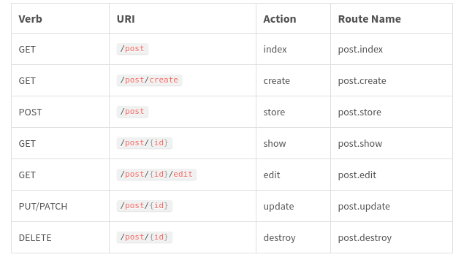
Akses Route

Slide 8
Index()
Digunakan untuk melihat daftar record
Public function index(){
  $posts = Post::paginate(20); //→Berguna untuk memunculkan data post dari db, lalu di batasi perhalaman 20 record saja.
  return view(‘post.index’ // → Gunakan file template di folder views/post/index.blade.php
  , [
    ‘posts’ => $posts // → masukkan variable posts ke template
  ]);
}

Slide 9
Create()
Digunakan untuk memunculkan form buat record baru
Public function create(){
  return view(‘post.create’ // → Gunakan file template di folder views/post/create.blade.php
  ,[]); //→ kosong, karena tidak memerluan variable
}

Slide 10
Store()
Digunakan untuk logic menyimpan record baru ke database
Public function create(Request $request){
  Post::create([
    ‘title’ => $request->title,
    ‘content’ => $request->content,
  ]);
  return redirect()→back()→with('pesan', ’Data berhasil disimpan’);
}

Slide 11
Show()
Digunakan untuk melihat detail record
Public function show($id){
  $post = Post::find($id); // → Cari post yang nilai id sesuai id diminta $id
  return view(‘post.show’ // → Gunakan file template di folder views/post/show.blade.php
  , [
    ‘post’ => $post // → masukkan variable detail post ke template
  ]);
}

Slide 12
Edit()
Digunakan untuk memunculkan form ubah record
Public function edit($id){
  $post = Post::find($id); // → Cari post yang nilai id sesuai id diminta $id
  return view(‘post.update’ // → Gunakan file template di folder views/post/update.blade.php
  , [
    ‘post’ => $post // → masukkan variable detail post ke template
  ]);
}

Slide 13
Update()
Digunakan untuk logic mengubah record tersimpan
Public function update($id, Request $request){
  Post::find($id)->update([ // → ubah post sesuai post diminta
    ‘title’ => $request->title,
    ‘content’ => $request->content,
  ]);
  return redirect()→back()→with('pesan', ’Data berhasil diubah’);
}

Slide 14
Destroy()
Digunakan untuk logic menghapus record tersimpan
Public function create($id){
  Post::find($id)→delete();// → hapus post seusai $id
  return redirect()→back()→with('pesan', ’Data berhasil dihapus’);
}

Slide 15
Ada pertanyaan ?

Slide 16
My Question
Contoh implementasi CRUD pada Social Media Facebook ?

Slide 17


